Slide 1
Présentation des TAP à l’école de la Choinette de Chasné-sur-Illet Année scolaire 2022-2023
Notes:
1

Slide 2
Réforme des rythmes scolaires
Rappel :
La réforme des rythmes scolaires 2022-2023 – Chasné-sur-Illet
2
Notes:
2

Slide 3
Organisation du temps scolaire
Cette organisation du temps scolaire doit respecter les règles nationales suivantes :
24 h d’enseignement sur 9 demi-journées dont le mercredi matin
Journée : 5h30 d’enseignement
Demi-journée : 3h30 d’enseignement
Pause méridienne : Entre 1h30 et 2h
Les enfants doivent pouvoir être accueillis jusqu’à 16h30
Temps d’activités péri-scolaires (TAP) : 3h/semaine
Activités pédagogiques complémentaires (APC) : 1h/semaine
(organisées et assurées par les enseignants)
La réforme des rythmes scolaires 2022-2023 – Chasné-sur-Illet
3
Notes:
3

Slide 4
Les temps éducatifs
Les horaires de la journée dans l’école comprendront 2 temps éducatifs
Les activités pédagogiques complémentaires (APC)
Avec accord des familles / gratuite
Prises en charge par les enseignants – public ciblé, groupe restreint
Les temps d’activités périscolaires (TAP)
Non obligatoires / entre 8 € et 50 € suivant le quotient familial
(permet de financer les fournitures nécessaires aux activités)
Proposés à tous, sous la responsabilité de la collectivité
La réforme des rythmes scolaires 2022-2023 – Chasné-sur-Illet
4
Notes:
4

Slide 5
Temps d’Activités Périscolaires
Qui est concerné par les TAP ?
Sont concernés les élèves, après avoir recueilli l’accord des parents.
Permettre aux élèves d’accéder à des activités qui contribuent à
développer leur curiosité intellectuelle et à renforcer le plaisir
d’apprendre.
Ces activités seront articulées après le temps scolaire.
La réforme des rythmes scolaires 2022-2023 – Chasné-sur-Illet
5
Notes:
5

Slide 6
Réforme des rythmes scolaires
Comment est faite cette mise en place à l’école de la Choinette?
La réforme des rythmes scolaires 2022-2023 – Chasné-sur-Illet
6
Notes:
6

Slide 7
Les horaires
Lundi
Mardi
Mercredi
Jeudi
Vendredi
7h00-8h30
Garderie
8h45-12h00
Enseignement
Enseignement
(fin à 11h45)
Enseignement
12h00-13h30
Pause méridienne
13h30-15h30
Enseignement
Accueil du mercredi après-midi
Enseignement
15h30-16h30
TAP
TAP
APC
TAP
16h30-18h30
Accueil périscolaire
Accueil périscolaire
Accueil périscolaire
Accueil périscolaire
18h30-19h00
APC : Activités pédagogiques complémentaires
TAP : Temps d’activités périscolaires
La réforme des rythmes scolaires 2022-2023 – Chasné-sur-Illet
7
Notes:
7

Slide 8
Organisation du temps TAP/APC
Les activités APC et TAP ont lieu de 15h30 à 16h30
Les activités pédagogiques complémentaires (APC) ont lieu les jeudis
Les temps d’activités péri-éducative (TAP) ont lieu les lundis, mardis et vendredis
La réforme des rythmes scolaires 2022-2023 – Chasné-sur-Illet
8
Notes:
8

Slide 9
Activités prévues lors des TAP
Objectif : Proposer des activités diverses aux enfants
Les TAP sont organisés par groupe restreint (de 7 à 16 enfants) et par cycle
Planification des activités :
Le planning est découpé en 6 périodes de P1 à P6 sur 5 semaines ce qui permet à tous les enfants de faire toutes les activités.
La réforme des rythmes scolaires 2022-2023 – Chasné-sur-Illet
9
Notes:
9

Slide 10
Les TAP Cycle 1
Objectif : Respecter le rythme de chaque enfant
Les TAP sont adaptés aux maternelles PS/MS (Cycle 1) et sont pris en charge par les ATSEM
Pour les élèves de petite section, les temps de sieste sont maintenus
TAP de 15h45 à 16h30
La réforme des rythmes scolaires 2022-2023 – Chasné-sur-Illet
10
Notes:
10

Slide 11
Activités prévues lors des TAP
Les activités sont organisées par cycle afin de mixer les groupes
Pour les enfants qui ne sont pas en TAP :
Ils peuvent, soit aller à l’accueil périscolaire, soit rentrer chez eux
L’inscription aux TAP :
Elle se fait en fin d’année scolaire pour l’année scolaire suivante, avec engagement de participation des enfants à toutes les activités
(Il n’est pas possible d’inscrire un enfant aux TAP pour une partie de l’année, l’enfant doit être
présent aux TAP toute l’année scolaire).
La réforme des rythmes scolaires 2022-2023 – Chasné-sur-Illet
11
Notes:
11

Slide 12
Le Financement TAP
Temps d’Activité Périscolaire :
Une participation forfaitaire est demandée pour chaque enfant en début d’année scolaire afin de financer les fournitures nécessaires aux différentes activités. (entre 8 et 50 € suivant quotient familial).
Le temps du service périscolaire de 15h30 à 16h30 (les lundis, mardis, jeudis et vendredis)
GRATUIT pour les enfants inscrits aux TAP
Une tranche de garderie pour les enfants non inscrits aux TAP
Le reste du financement est pris en charge par la mairie. Il comprend :
Le personnel
Les intervenants extérieurs
Le coût des locaux
Le coût du gros matériel
La réforme des rythmes scolaires 2022-2023 – Chasné-sur-Illet
12
Notes:
12

Slide 13
Les intervenants
La réforme des rythmes scolaires 2022-2023 – Chasné-sur-Illet
13
Notes:
13

Slide 14
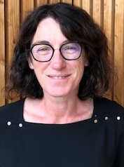
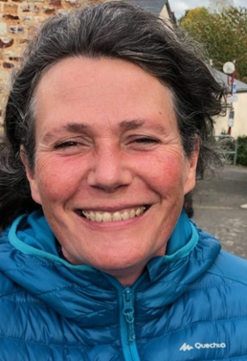
« Divers»
Public
Cycle 1
Description de l’activité
Lecture
Jeux de construction
Motricité
Ecoute sonore
Marie-Pierre
Véronique
La réforme des rythmes scolaires 2022-2023 – Chasné-sur-Illet
14
Notes:
14

Slide 15
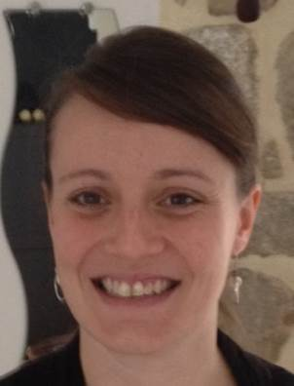
« Musique »
Public
Cycle 1
Description de l’activité par période
Objectif : Découverte musicale
Charlotte
L’animatrice est une professionnellle de l’école de musique de Liffré Cormier Communauté
La réforme des rythmes scolaires 2022-2023 – Chasné-sur-Illet
15
Notes:
15

Slide 16
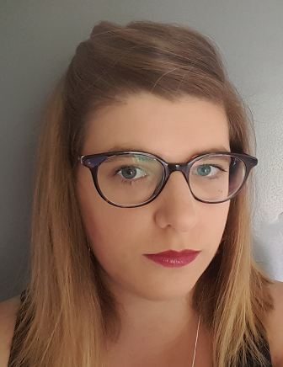
« Bien-être»
Public
Cycle 1
Description de l’activité
Yoga
Gestes qui sauvent
Communication gestuelle associée à la parole
Florence
La réforme des rythmes scolaires 2022-2023 – Chasné-sur-Illet
16
Notes:
16

Slide 17
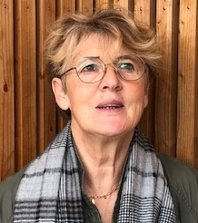
« Environnement »
Public
Cycle 2
Description de l’activité par période
Sensibilisation au tri sélectif
Fabriquer des animaux, dessiner/observer
Nettoyer les alentours de l’école
Yolande
La réforme des rythmes scolaires 2022-2023 – Chasné-sur-Illet
17
Notes:
17
17

Slide 18
« Anglais»
Public
Cycle 2
Description de l’activité
Apprentissage de la langue
Katja
La réforme des rythmes scolaires 2022-2023 – Chasné-sur-Illet
18
Notes:
18

Slide 19
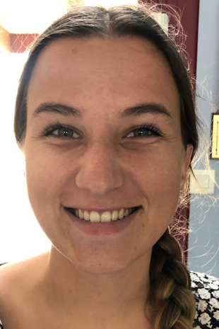
« Sport artistique»
Public
Cycle 2
Description de l’activité
Apprentissage de la danse
Chorégraphie
Joséphine
La réforme des rythmes scolaires 2022-2023 – Chasné-sur-Illet
19
Notes:
19

Slide 20
« Expression corporelle»
Public
Cycle 2
Description de l’activité
Jeux de théâtre (découverte des humeurs)
Découverte de soi par des jeux ludiques
Jeux avec thématique à l’aveugle
Thomas
La réforme des rythmes scolaires 2022-2023 – Chasné-sur-Illet
20
Notes:
20

Slide 21
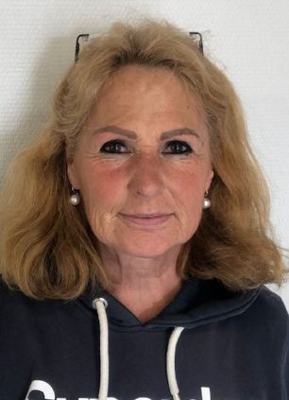
« Loisirs Créatifs»
Public
Cycle 2
Description de l’activité par période
Création de petits objets
Régine
La réforme des rythmes scolaires 2022-2023 – Chasné-sur-Illet
21
Notes:
21
21

Slide 22
Théâtre
Public
Cycle 2
Description de l’activité
Promouvoir l’apprentissage, la pratique et l’amour du théâtre auprès des différents groupes.
Exercices d’improvisations ayant pour but de développer la fantaisie et l’imaginaire.
Mise en valeur de l’enfant-acteur et de l’enfant-spectateur
Découvrir sa personnalité en la confrontant à d’autres
S’exprimer et révéler son imaginaire par le biais du théâtre
Valoriser chez l’enfant son expression gestuelle et son imagination créatrice.
Le théâtre : Un moyen d’expression essentiel pour dire ce que l’on a sur le cœur et réfléchir.
Bertrand
La réforme des rythmes scolaires 2022-2023 – Chasné-sur-Illet
22
Notes:
22

Slide 23
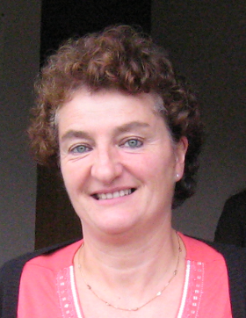
« Jeux de plein air »
Public
Cycle 2
Description de l’activité
Hockey
Mini tennis
Volley
Mini golf
Jeux de la poule et du renard
Laurence
La réforme des rythmes scolaires 2022-2023 – Chasné-sur-Illet
23
Notes:
23

Slide 24
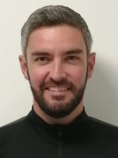
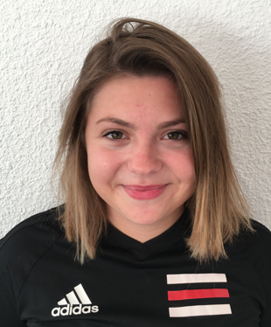
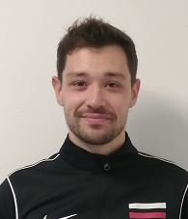
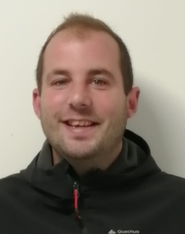
« Découverte Sportive»
Public
Cycle 2
Cycle 3
Description de l’activité
Découverte de différents sports
Cycle 2 : Motricité, cirque.
Cycle 3 : VTT
Erwan
Emma
Maxime
Les animateurs sont des professionnels du service des Sports de Liffré Cormier Communauté
Nicolas
La réforme des rythmes scolaires 2022-2023 – Chasné-sur-Illet
24
Notes:
24

Slide 25
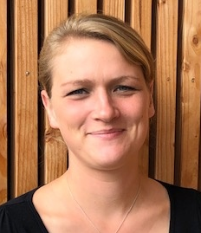
« Art artistique»
Public
Cycle 3
Description de l’activité par période
Découverte des cultures étrangères
Matilda
La réforme des rythmes scolaires 2022-2023 – Chasné-sur-Illet
25
Notes:
25
25

Slide 26
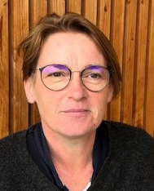
« Jeux de société»
Public
Cycle 3
Description de l’activité
Jeux de société orientés sur :
L’observation et la rapidité
Expression orale, mime, vocabulaire, bluff
Coopération et stratégie
Christelle
Les jeux de société sont prêtés par l’association « A tous jeux »
La réforme des rythmes scolaires 2022-2023 – Chasné-sur-Illet
26
Notes:
26
26

Slide 27
« Scratch»
Public
Cycle 3
Description de l’activité
Développement informatique.
Pauline
La réforme des rythmes scolaires 2022-2023 – Chasné-sur-Illet
27
Notes:
27
27

Slide 28
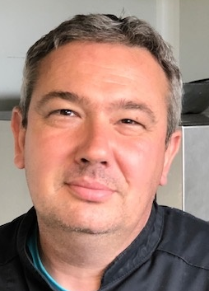
« Cuisine »
Public
Cycle 3
Description de l’activité par période
Réalisation de recettes de cuisine
Damien
La réforme des rythmes scolaires 2022-2023 – Chasné-sur-Illet
28
Notes:
28

Slide 29
« Médiathèque»
Public
Cycle 3
Description de l’activité
Familiarisation avec la médiathèque et les livres
Lecture contée et individuelle
Béatrice
La réforme des rythmes scolaires 2022-2023 – Chasné-sur-Illet
29
Notes:
29

Slide 30
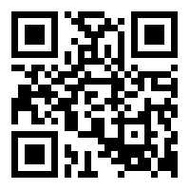
Cette présentation sera disponible sur le site internet de Chasné sur Illet dans la rubrique « Enfance et jeunesse > Ecole » plus d’information sur le contenu des ateliers …
www.chasnesurillet.fr/
Flashez-moi !
La réforme des rythmes scolaires 2022-2023 – Chasné-sur-Illet
30
Notes:
30

